Slide 1
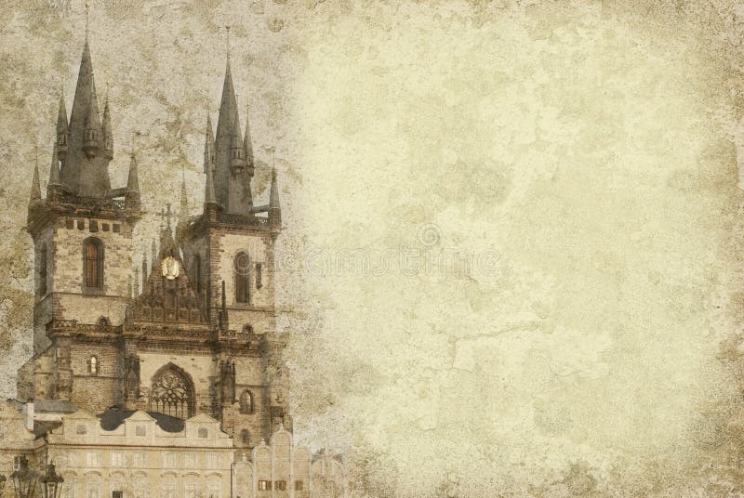
Всеобщая история. История Средних веков. V- конец XV века
Каменева М.Н.,
учитель истории и обществознания

Slide 2
ВСПОМНИМ!!!
История – это наука, …

Slide 3
ВСПОМНИМ!!!
История — это наука, изучающая прошлое человеческого общества и его настоящее, закономерности развития общественной жизни в конкретных формах.

Slide 4
«История – это учительница жизни, потому что не знать того, что было до твоего рождения, означает навсегда остаться ребенком»
Древний Рим. Цицерон.
«История – это фонарь в будущее, который светит нам из прошлого».
русский историк
Ключевский В.О.

Slide 5
Зачем нужно изучать историю?

Slide 6
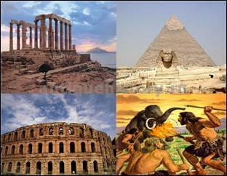
Вспомните, какую историю вы изучали в прошлом году?
История Древнего мира.
Какие разделы мы изучили?
Она включала в себя историю первобытного общества и историю первых цивилизаций и государств.
История Древнего мира – это часть Всемирной истории. А что изучает Всемирная история?

Slide 7
Всемирная история – это история различных стран и народов с древнейших времен до наших дней.
Вставьте пропуски
В прошлом году мы познакомились с историей, которая охватывала период от появления первых стоянок человека в Восточной Африке (более ________ лет назад) до разрушения самого крупного государства Древнего мира – Римской империи в _____ году.

Slide 8
Всемирная история – это история различных стран и народов с древнейших времен до наших дней.
Вставьте пропуски
В прошлом году мы познакомились с историей, которая охватывала период от появления первых стоянок человека в Восточной Африке (более __2 млн.__ лет назад) до разрушения самого крупного государства Древнего мира – Римской империи в _____ году.

Slide 9
Всемирная история – это история различных стран и народов с древнейших времен до наших дней.
Вставьте пропуски
В прошлом году мы познакомились с историей, которая охватывала период от появления первых стоянок человека в Восточной Африке (более __2 млн.__ лет назад) до разрушения самого крупного государства Древнего мира – Римской империи в _476_ году.

Slide 10
Хронологические рамки
истории Древнего мира.
Более 2 млн. лет назад – 476 год н.э.
Хронологические рамки – это даты начала и окончания какого-нибудь события или эпохи в истории человечества.

Slide 11
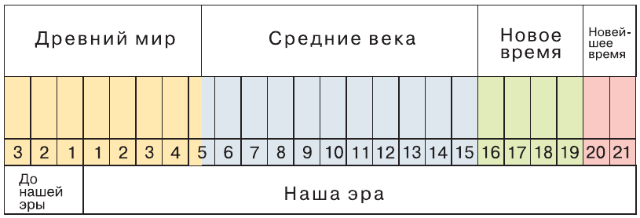
Какая эпоха началась после истории Древнего мира?
Определите ее хронологические рамки.
Средние века (Средневековье) — принятое в современной исторической науке обозначение периода истории преимущественно Европы и Ближнего Востока, следующего после Античности и предшествующего Новому времени.

Slide 12
Что же это за эпоха?
Еще не так давно среди историков бытовало мнение, что средневековье – это «темные века» в истории человечества:
˅многие достижения культуры древних цивилизаций, в частности Древней Греции и Древнего Рима, были утеряны, а памятники разрушены под натиском варваров;
˅ церковь не поощряла познание людьми законов природы, тормозила развитие науки, устраивала гонения на писателей и ученых, выжигая огнем те идеи, которые они распространяли;
˅ костры инквизиции дымились над всей Европой, уничтожая тысячи людей;
˅ эпидемии чумы и оспы;
˅ войны – Столетняя война, Война Алой и Белой Розы др.

Slide 13
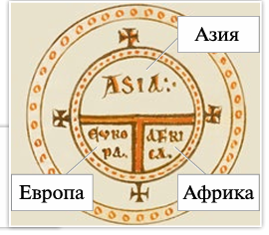

Достижения Средневековья:
˅Многие современные города и государства были основаны в период средневековья
˅ Вилка, зеркало, мыло, очки, пуговицы, механические часы, огнестрельное оружие – изобретения, сделанные в средневековом обществе
˅ Смелые путешественники исследовали значительную часть суши, морей, океанов, открыли Америку и Австралию
˅ Появилась первая печатная книга,
˅ Выдающихся успехов достигло искусство. Построенные много столетий тому назад крепости, храмы, дворцы до сих пор украшают города.

Slide 14
Три периода Средневековья
1. Отрезок времени с V по середину XI в. называют ранним Средневековьем. В этот период складываются западноевропейская, восточно-христиан ская и мусульманская цивилизации. Лежащие в их основе религии — христианство и ислам становятся мировыми.
2. Второй период (с середины XI по начало XIV в.) именуют зрелым Средневековьем. В это время хозяйственная, общественная и культурная жизнь средневековых стран и народов Европы и Азии достигает расцвета.
3. Середина XIV — конец XV в. — это позднее Средневековье, время изменения сложившихся в предыдущий период общественных порядков

Slide 15
Помощники в изучении истории – исторические источники
Вспомните, что такое исторические источники?
Исторический источник — это сохранившийся с прошлых времён до наших дней объект (запись, предмет, здание, сказание и т. д.), несущий в себе сведения (информацию) о жизни в прошлом.
Какие большие группы исторических источников даны в учебнике? (п.3)

Slide 16
Исторические источники (задание в тетради). Время на выполнение – 7 мин
Письменные | Изобразительные | Материальные

Slide 17
Исторические источники
Письменные | Изобразительные | Материальные
хроники; жизнеописания правите лей и святых; воспоминания; литературные произведения; личные письма; международные договоры | иллюстрации в рукописных книгах; произведения храмовой живописи; рисунки из средневековых хроник | дворцы; мосты; крепости; храмы; монеты; детали военного снаряжения; личные вещи; посуда
Какая из этих групп, по вашему мнению, больше может рассказать об истории средневековья?

Slide 18
Как работать с учебником.
Исторические понятия и термины в тексте параграфов выделены курсивом. Имена исторических персоналий — курсивным и полужирным, а дат — полужирным начертанием шрифта.

Slide 19
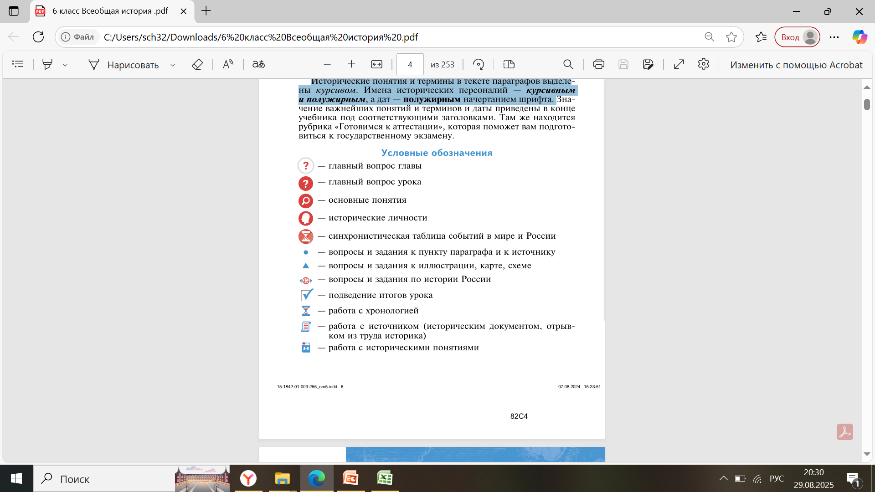
Как работать с учебником.

Slide 20
Подведем итоги:
сегодня я узнал...
было трудно…
я научился…
меня удивило…
мне захотелось… и т.д.

Slide 21
Домашнее задание
стр. 3-6 –пересказ + записи в тетради

